Slide 1

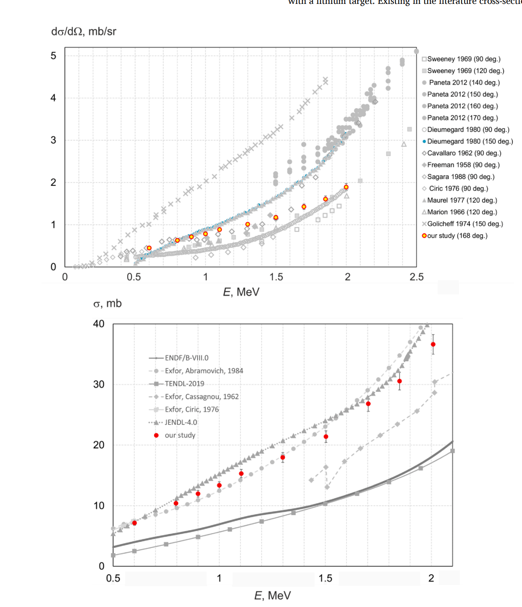
Измерено сечение ядерной реакции ⁷Li(p,a)⁴He при энергии протонов от 0,6 до 2 МэВ.
Институт ядерной физики им. Г.И. Будкера Сибирского отделения Российской академии наук
Авторы: Бикчурина М.И., Быков Т.А., Касатов Д.А., Колесников Я.А., Макаров А.Н., Остреинов Ю.М., Савинов С.С., Соколова Е.О., Таскаев С.Ю.
На ускорительном источнике нейтронов измерено сечение ядерной реакции ⁷Li(p,a)⁴He при энергии протонов от 0,6 до 2 МэВ. Результаты внесены в базы данных ядерных реакций IBANDL и Exfor.
Пучок протонов коллимировался в пятно диаметром ~10 мм на мишень через коллиматор диаметром 1 мм, расположенный на расстоянии 4 м от мишени, при этом ток на мишени не превышал 1,5 мкА во время всех измерений. Положение и размер пятна на мишени контролировались видеокамерой Hikvision, регистрирующей люминесценцию лития, облученного протонами. Ток протонного пучка, попадающего на литий, измерялся делителем напряжения с использованием мишенной сборки в качестве цилиндра Фарадея.
Литиевая мишень представляла собой тонкий слой чистого лития, нанесенный на медную подложку. Вакуумное напыление лития на мишень осуществлялось на отдельном стенде. После осаждения лития мишенная сборка, закрытая задвижкой для поддержания вакуума внутри, отсоединялась от стенда напыления лития, переносилась на экспериментальную установку и подключалась к горизонтальной линии протонного пучка.
Интенсивность и энергия α-частиц в реакции 7Li(p,α)4He измерялись α-спектрометром 7 с кремниево-полупроводниковым детектором ПДПА-1 К (ФТИП, Дубна, Россия). Площадь чувствительной поверхности детектора S = 20 мм2, энергетическое разрешение – 13 кэВ, энергетический эквивалент шума – 7 кэВ, емкость – 30 пФ, толщина входного окна – 0,08 мкм, стандартный естественный фон в диапазоне 3–8 МэВ – 0,15 имп/см2ч.
Надежные данные о сечении реакции 7Li(p,α)4He важны для многих приложений, включая термоядерные и ускорительные источники нейтронов с литиевой мишенью. Существующие в литературе массивы данных поперечного сечения, к сожалению, неадекватны и во многих случаях противоречивы. В настоящей работе с высокой точностью измерено сечение реакции ⁷Li(p,α)⁴He при энергиях протонов от 0,6 до 2 МэВ.
Дифференциальное сечение для ⁷Li(p,α)⁴He и сечение реакции ⁷Li(p,α)⁴He

